Slide 1
CHÀO MỪNG QUÝ THẦY CÔ
VỀ DỰ TIẾT HỌC HÔM NAY
- Ngày soạn: 23/2/2025
- Ngày dạy: Lớp 6A: 1/3/2025
GIÁO ÁN THAO GIẢNG
GV: NGUYỄN THỊ THU HƯƠNG
TỔ XÃ HỘI
TRƯỜNG THCS NGỌC MỸ

Slide 2
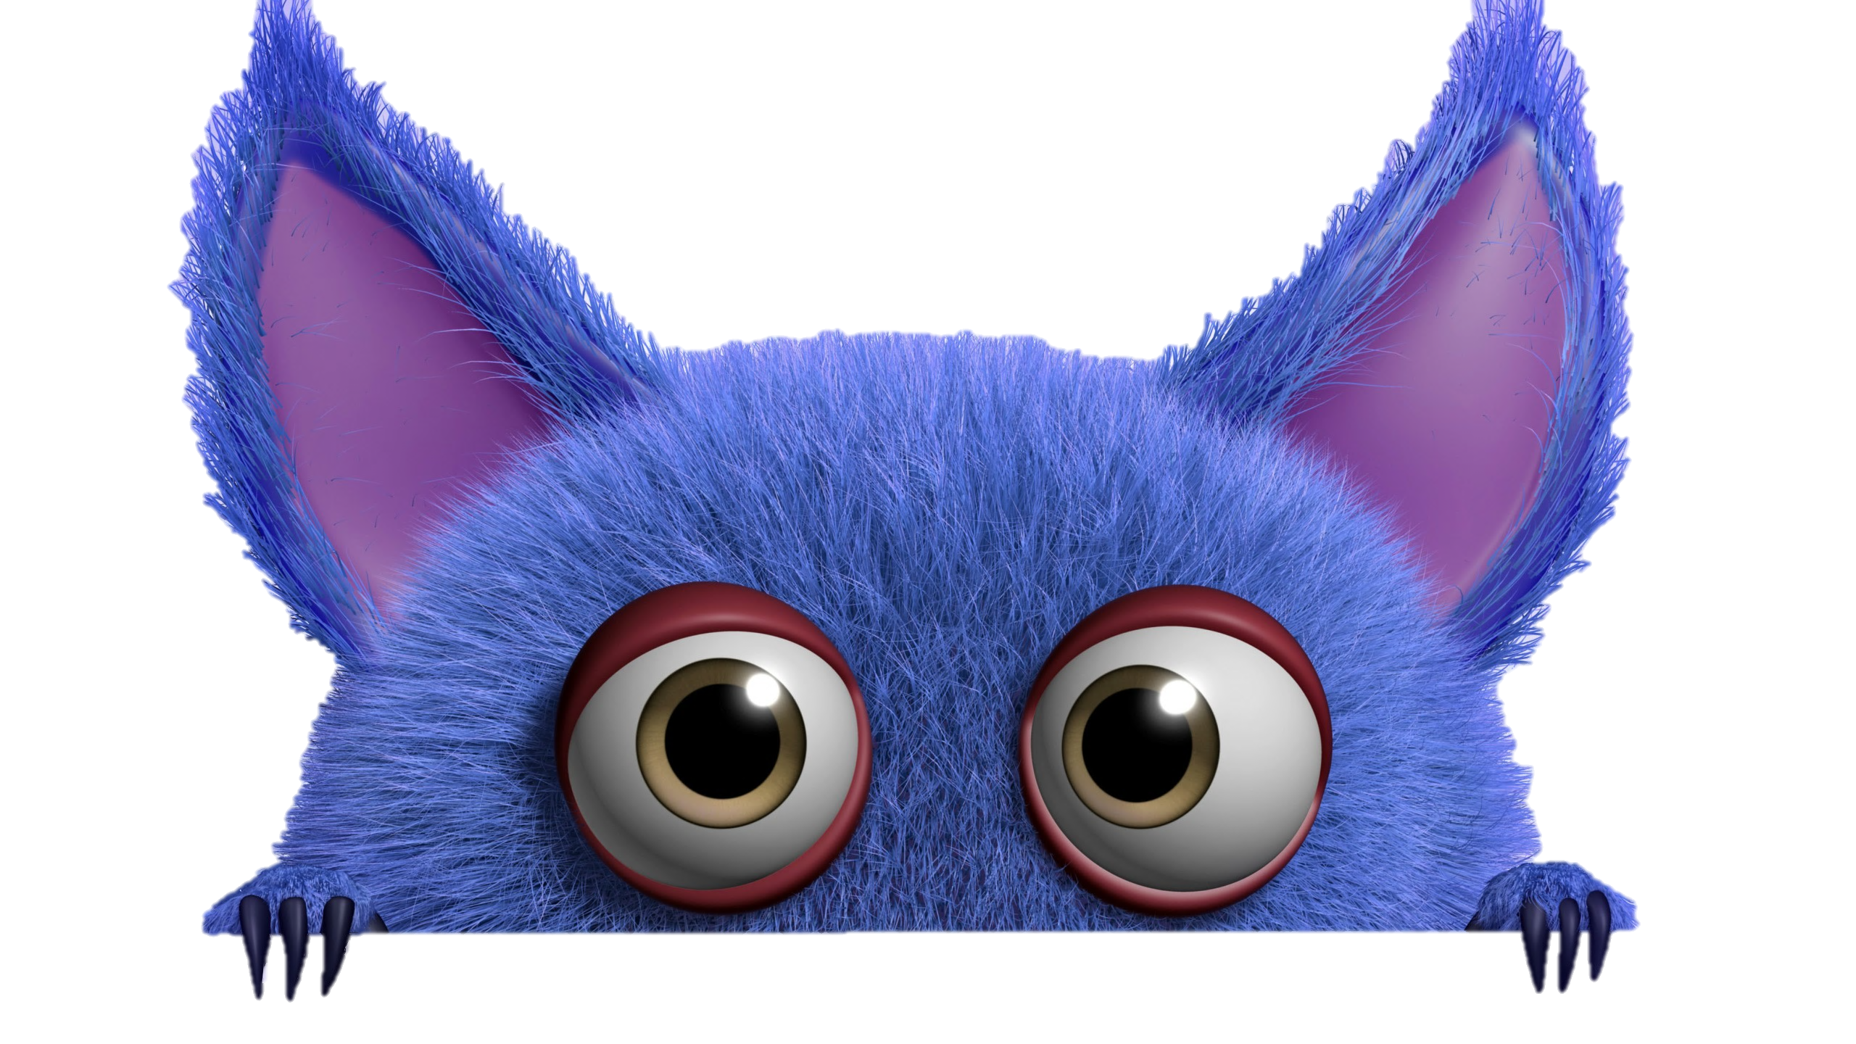
TRÒ CHƠI HỘP QUÀ BÍ MẬT
Gift box secret game

Slide 3
Phương thức biểu đạt chính của truyện “cây khế” là gì?
Tự sự
Em nhận được 1 điểm 8
GO HOME

Slide 4
“Cây khế” do ai sáng tác?
Nhân dân
Em được 1 điểm 8
GO HOME

Slide 5
Truyện “Cây khế” thuộc loại cổ tích gì?
Cổ tích thần kì
Em được xóa 1 điểm xấu
GO HOME

Slide 6
Hoàn cảnh của hai anh em trong truyện được giới thiệu như thế nào?
Cha mẹ mất sớm, hai anh em chăm lo làm lụng….
Em được cả lớp vỗ tay
GO HOME

Slide 7
Người anh trong truyện đã may túi mấy gang để đi đựng vàng?
9 gang (to gấp 3 lần túi của người em)
E nhận được 1 điểm 8
GO HOME

Slide 8
Những yếu tố kì ảo được nhắc đến trong truyện là gì? Nêu ý nghĩa của 1 trong các yếu tố đó?
Con chim thần kì, đảo vàng.
Em nhận được 1 điểm 9
GO HOME

Slide 9
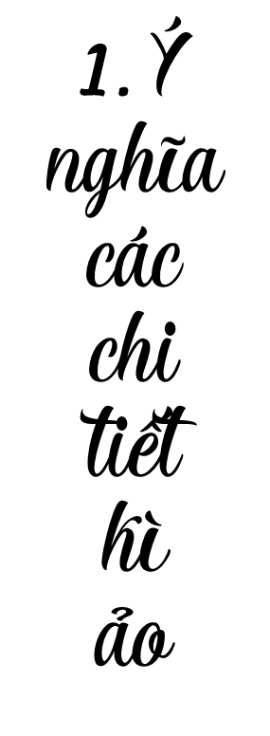
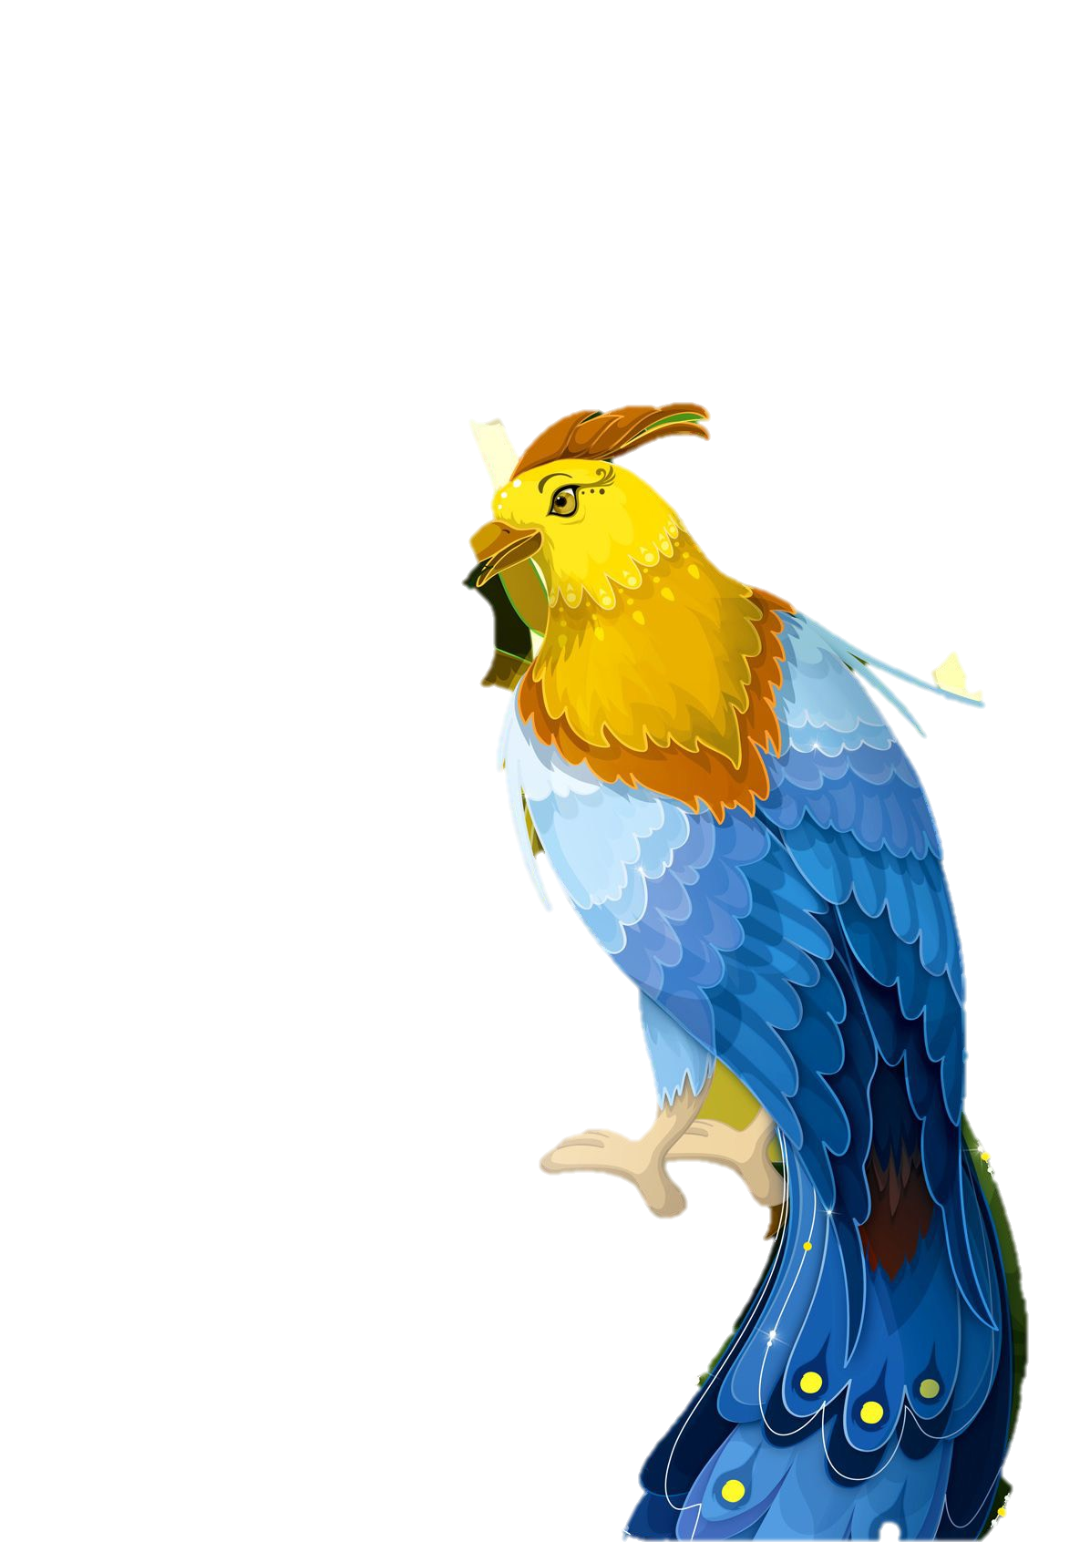
a. Con vật kì ảo: chim thần
* Đặc điểm:
Biết nói tiếng người, biết chỗ cất giấu của cải.
➔ Ý nghĩa: con vật kì ảo nằm trong danh sách lực lượng thần kì của thế giới cổ tích:
+ Xuất hiện nhằm tạo ra những điều kì diệu
+ Thực hiện chức năng ban thưởng cho nhân vật tốt hoặc trừng phạt nhân vật xấu.

Slide 10
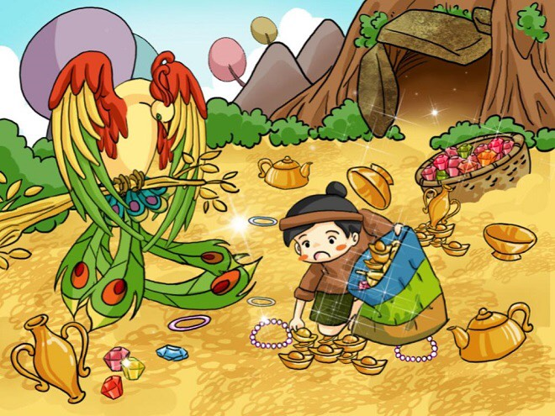
Không gian kì ảo: đảo vàng
- Đặc điểm: Một cái đảo toàn đá trắng, đá xanh, đá đỏ, đá ngũ sắc…
- Vai trò:
+ Đối với người em: sự trả ơn khi cho chim ăn khế
+ Đối với người anh: sự tham lam, cơ hội để trở nên giàu có.

Slide 11
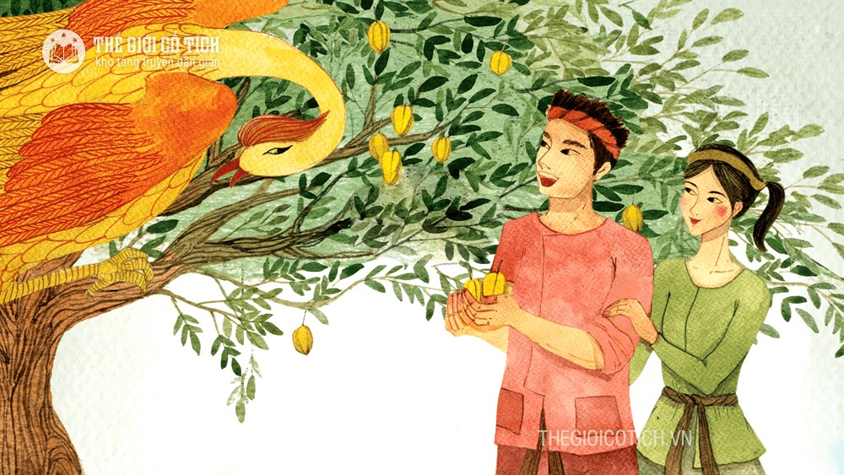
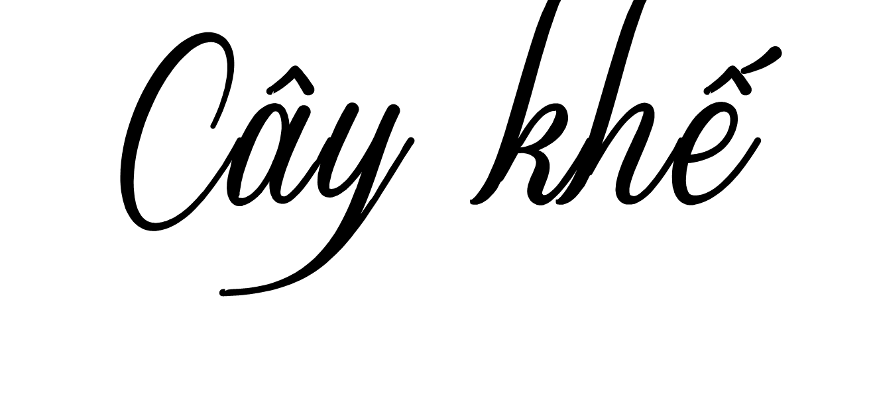
TIẾT 90
(TT)

Slide 12
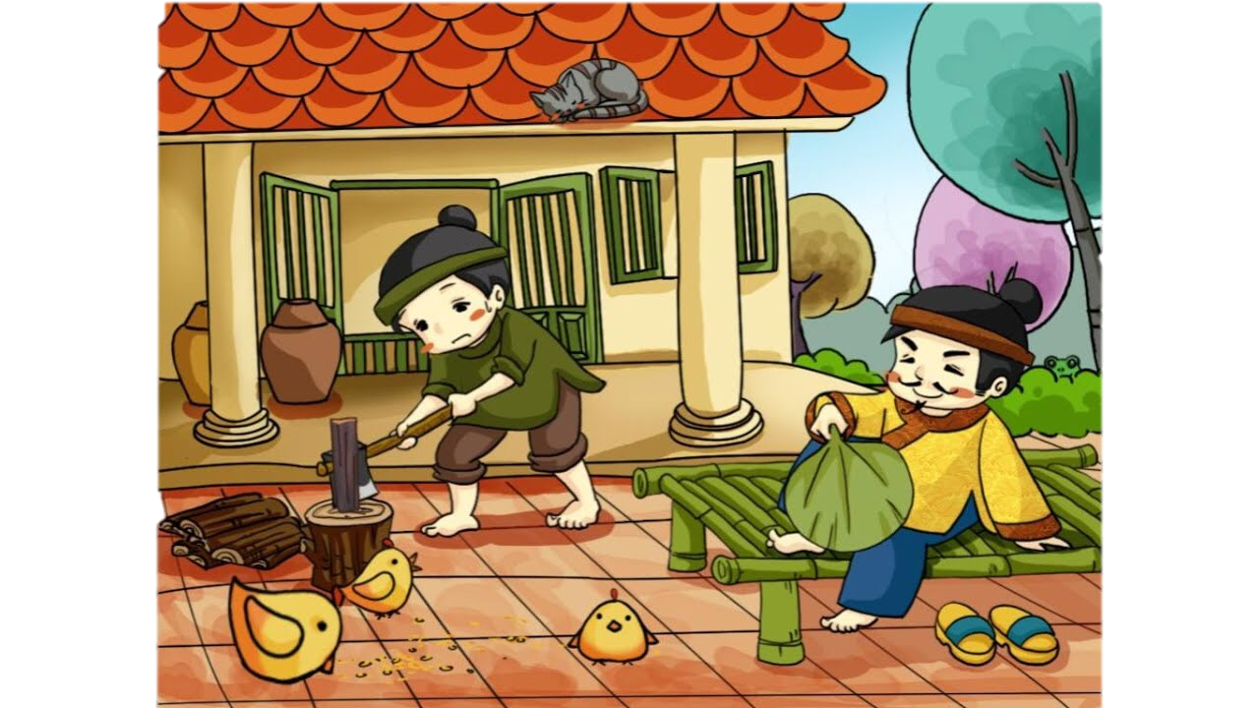
Hoàn cảnh: cha mẹ mất sớm, hai anh em ở với nhau và chịu khó làm ăn.
Người anh từ khi có vợ thì trở nên lười biếng, mọi việc nặng đều đổ lên người em
2 vợ chồng người em: thức khuya, dậy sớm, cố gắng làm lụng

Slide 13
Hình thức: Gv chia lớp thành 8 nhóm tìm hiểu về nhân vật người anh, người em (hành động, kết cục, nhận xét)…
Thời gian: 10 phút

Slide 14
Ngữ văn 6
VĂN BẢN 2. CÂY KHẾ
Hình thành kiến thức
III. Đọc- hiểu văn bản.
2. Nhân vật người anh, người em :
Phiếu học tập số 3
Nhân vật Đối lập | Người anh | Người em
Hành động
Kết cục
Nhận xét
4
2
4

Slide 15
Ngữ văn 6
VĂN BẢN 2. CÂY KHẾ
2. Nhân vật người anh, người em :
Nhân vật Đối lập | Người anh | Người em
Hành động | - Chiếm hết tài sản. - Nịnh nọt người em đổi hết tài sản lấy cây khế. - May túi 12 gang. - Vào trong hang lại càng mê mẩn tâm thần, quên đói, quên khát, cố nhặt vàng và kim cương cho thật đầy tay nải, dồn cả vào ống tay áo, ống quần, lê mãi mới ra khỏi hang | - Thương anh, biết phận mình nên không đòi hỏi. - Chăm sóc cây khế. - May túi ba gang, thấy hang sâu và rộng không dám vào chỉ dám nhặt ít vàng, kim cương ở ngoài rồi ra hiệu cho chim bay về. - Sẵn sàng chia sẻ cây khế với anh.
Kết cục | Bị rơi xuống biển | Sống sung túc
Nhận xét | Ích kỷ, keo kiệt, tham lam, vô ơn, sống không có tình nghĩa. | Tốt bụng, thật thà, lương thiện, biết ơn, giàu tình nghĩa

Slide 16
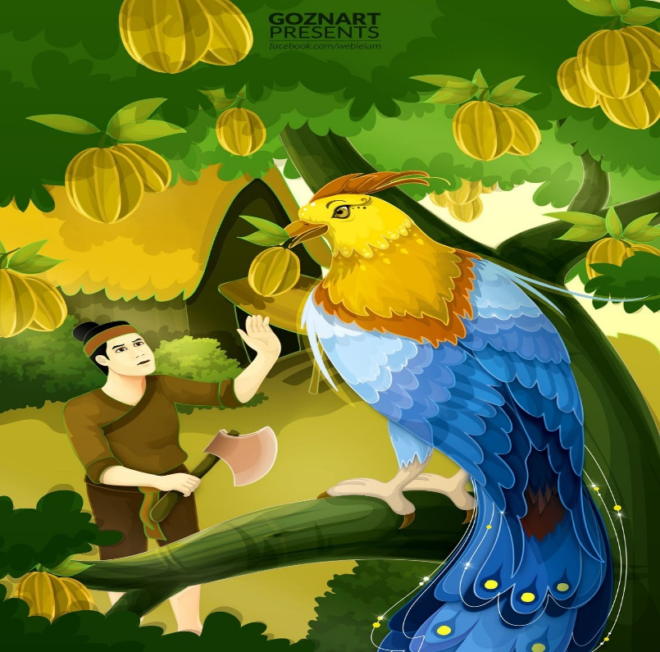
Em rút ra được bài học gì qua truyện Cây khế? (cả lớp ghi vào giấy nhớ)
- Không tham lam, biết vừa đủ, không lợi dụng, lừa gạt người khác.
- Sống nhân hậu, tình nghĩa, biết giữ lời hứa, đền ơn đáp nghĩa.
- Anh em trong gia đình phải biết yêu thương, chia sẻ, đùm bọc lẫn nhau.
- Trung thực, chăm chỉ, hiểu được ý nghĩa của lao động chân chính.

Slide 17
III.

Slide 18
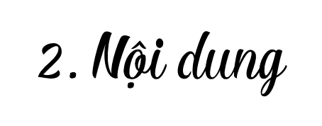
- Sắp xếp các tình tiết tự nhiên, khéo léo.
- Sử dụng chi tiết thần kì.
- Xây dựng hình tượng hai nhân vật đối lập, tương phản
- Kết thúc có hậu.
Tác giả dân gian ca ngợi những con người hiền lành, chăm chỉ, thật thà; gửi gắm bài học về đền ơn đáp nghĩa, niềm tin ở hiền sẽ gặp lành; đồng thời lên án, đấu tranh chống lại lòng tham lam, ích kỉ của con người.

Slide 19
IV. Luyện tập
Câu 1: Trong việc chia gia tài, người anh đã tỏ ra:
A. Thương em.
C. Tham lam và ích kỉ.
B. Công bằng.
D. Độc ác.

Slide 20
Câu 2: Qua việc may túi theo lời chim dặn và được chim đưa đi lấy vàng ở đảo xa, người em đã thể hiện:
A. Là một người trung thực
B. Là một người dại dột.
C. Là một người có khao khát giàu
D. Là một người ham được đi đây đi đó.

Slide 21
Câu 3: Việc người anh bị rơi xuống biển cùng bao nhiêu vàng bạc châu báu lấy được là kết quả tất yếu của:
A. Thời tiết không thuận lợi.
B. Sự trả thù của chim.
C. Sự tham lam.
D. Quãng đường chim phải bay xa xôi quá

Slide 22
Câu 4: Dòng đúng với ý nghĩa có thể rút ra từ truyện "Cây khế" là:
A. Tham một miếng, tiếng cả đời.
C. Tham thì thâm.
B. Tham một bát bỏ cả mâm
D. Tham vàng bỏ ngãi

Slide 23
Câu 5: Truyện Cây khế kể về:
A. Nguồn gốc hình thành cây khế
B. Anh hùng diệt trừ cái ác
C. Người có thân thế kì lạ
D. Chuyện của một gia đìn

Slide 24
Câu 6. Câu chuyện muốn nói với chúng ta điều gì?
A. Chăm chỉ , tốt bụng sẽ gặp được điều tốt.
B. Những kẻ xấu xa, tham lam sẽ tự gây họa cho bản thân.
C. Xấu xa, tham lam vẫn sẽ gặp điều tốt lành.
D. Câu A và B đúng.

Slide 25
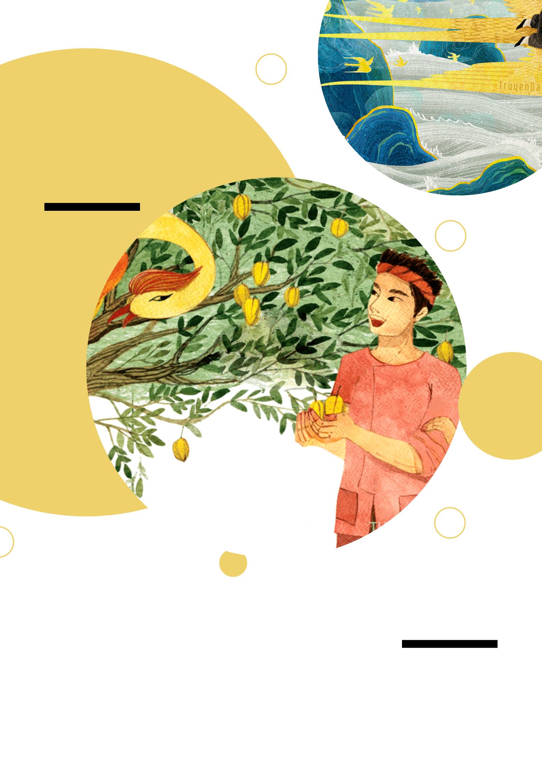
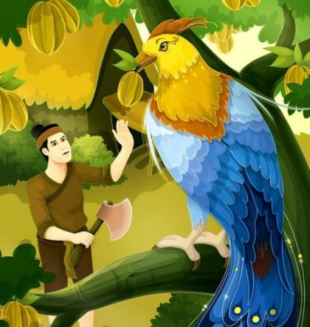
VẬN DỤNG

Slide 26
Tưởng tượng một kết thúc khác cho truyện “Cây khế”. Viết đoạn văn (khoảng 5-7 câu) kể về kết thúc đó.

Slide 27
* Về hình thức:
- Đảm bảo số câu, đúng chính tả.
- Đảm bảo cấu trúc ngữ pháp.
- Đảm bảo hình thức đoạn văn.
- Dùng từ phù hợp, trong sáng.

Slide 28
Ngữ văn 6
VĂN BẢN 2. CÂY KHẾ
Vận dụng
* Nội dung đoạn văn
- Tưởng tượng một kết thúc khác cho câu chuyện. Mỗi nhân vật có những đổi thay gì (theo suy nghĩ của em). Ví dụ đặt ra tình huống: Nếu người anh rơi xuống biển mà được cứu, em muốn người anh thay đổi như thế nào?
- Từ đó, em bày tỏ thêm suy nghĩ của mình: cần sống biết yêu thương, cần biết nhận lỗi và sửa lỗi.

Slide 29
Ngữ văn 6
VĂN BẢN 2. CÂY KHẾ
Vận dụng
Đoạn văn tham khảo:
Sau khi bị rơi xuống biển, người anh trôi dạt vào bờ. Tỉnh lại được người dân cứu giúp và đưa trở về nhà trong tình trạng thê thảm. Từ đó, người anh hiểu ra hậu quả do thói tham lam gây nên và sống tử tế, nhân hậu hơn. Chứng kiến người anh đã thức tỉnh, người em trai hết lòng giúp đỡ anh vực dậy, cùng nhau chia ruộng đất, lao động cần mẫn, chăm chỉ và yêu thương nhau hơn xưa. Thấm thoát cả hai anh em cùng trở nên khá giả. Họ đã bàn với nhau để dành một phần riêng thóc gạo giúp đỡ những người nghèo khổ. Tiếng lành đồn xa, ai ai cũng yêu quý hai anh em nhà ấy.

Slide 30
HƯỚNG DẪN TỰ HỌC

Slide 31
* Bài cũ:
- Khái quát nội dung bài học bằng sơ đồ.
- Sưu tầm các truyện cổ tích cùng chủ đề.
* Bài mới:
Soạn: Thực hành tiếng Việt.

Slide 32
CẢM ƠN CÁC THẦY CÔ GIÁO VÀ CÁC EM RẤT NHIỀU!

